Slide 1
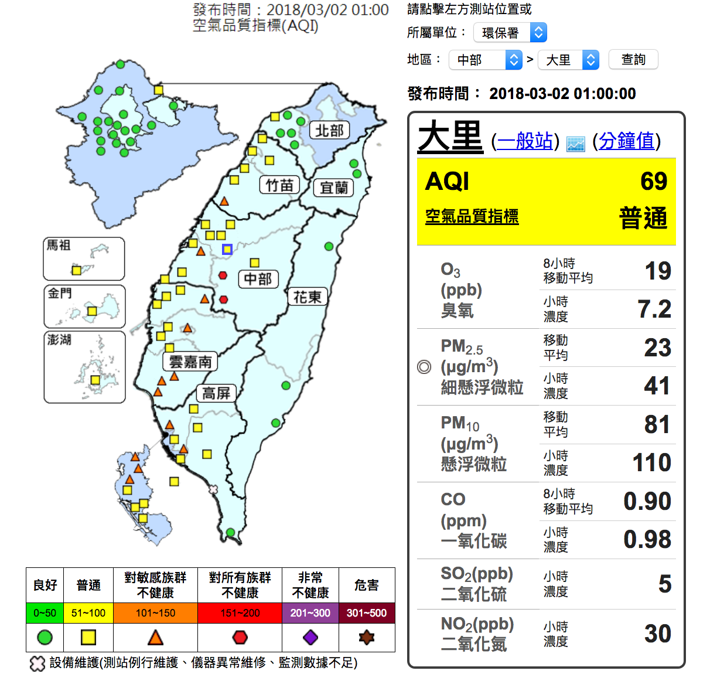
Task Description
本次作業的資料是從行政院環境環保署空氣品質監測網所下載的觀測資料。
希望大家能在本作業實作 linear regression 預測出 PM2.5 的數值。

Slide 2
Data Description
本次作業使用豐原站的觀測記錄，train set 是豐原站每個月的前 20 天所有資料。test set 則是從從train set 取樣出來。
train.csv: 每個月前 20 天的完整資料, 從資料當中取樣出連續的 10 小時為一筆，前九小時的所有觀測數據當作 feature，第十小時的 PM2.5 當作 answer。根據前九小時的feature 預測PM2.5。
Data 含有 18 項觀測數據 AMB_TEMP, CH4, CO, NHMC, NO, NO2, NOx, O3, PM10, PM2.5, RAINFALL, RH, SO2, THC, WD_HR, WIND_DIREC, WIND_SPEED, WS_HR。

Slide 3
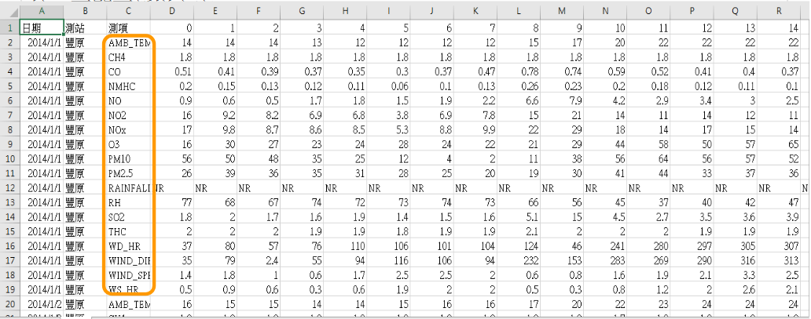
Training Data

